Slide 1
房屋租赁系统
汇报人：牛惠玲
2021.04

Slide 2
目
录
CONTENTS
01
项目概述
02
web应用建模
03
web应用构架设计
04
web应用设计

Slide 3
01
项目概述

Slide 4
项目名称
房屋租赁系统
项目目标
随着经济的快速发展和互联网行业的崛起，简单的房屋租赁服务已经满足不了人们的需求，高
效快速的获取有效的房屋信息，是本系统开发的意义所在。房屋租赁服务系统服务于房屋租赁
公司，用于统一管理房主和租赁者的信息，从而快速地提供租赁服务。同时房主可以发布房源
信息，租赁者通过平台可以及时便捷的获取租房信息，从而实现房屋租赁管理的信息化。
主要功能
登记房主信息
登记房屋信息
登记租赁者信息
租赁房屋
收取手续费
变更房屋状态

Slide 5
02
web应用建模

Slide 6
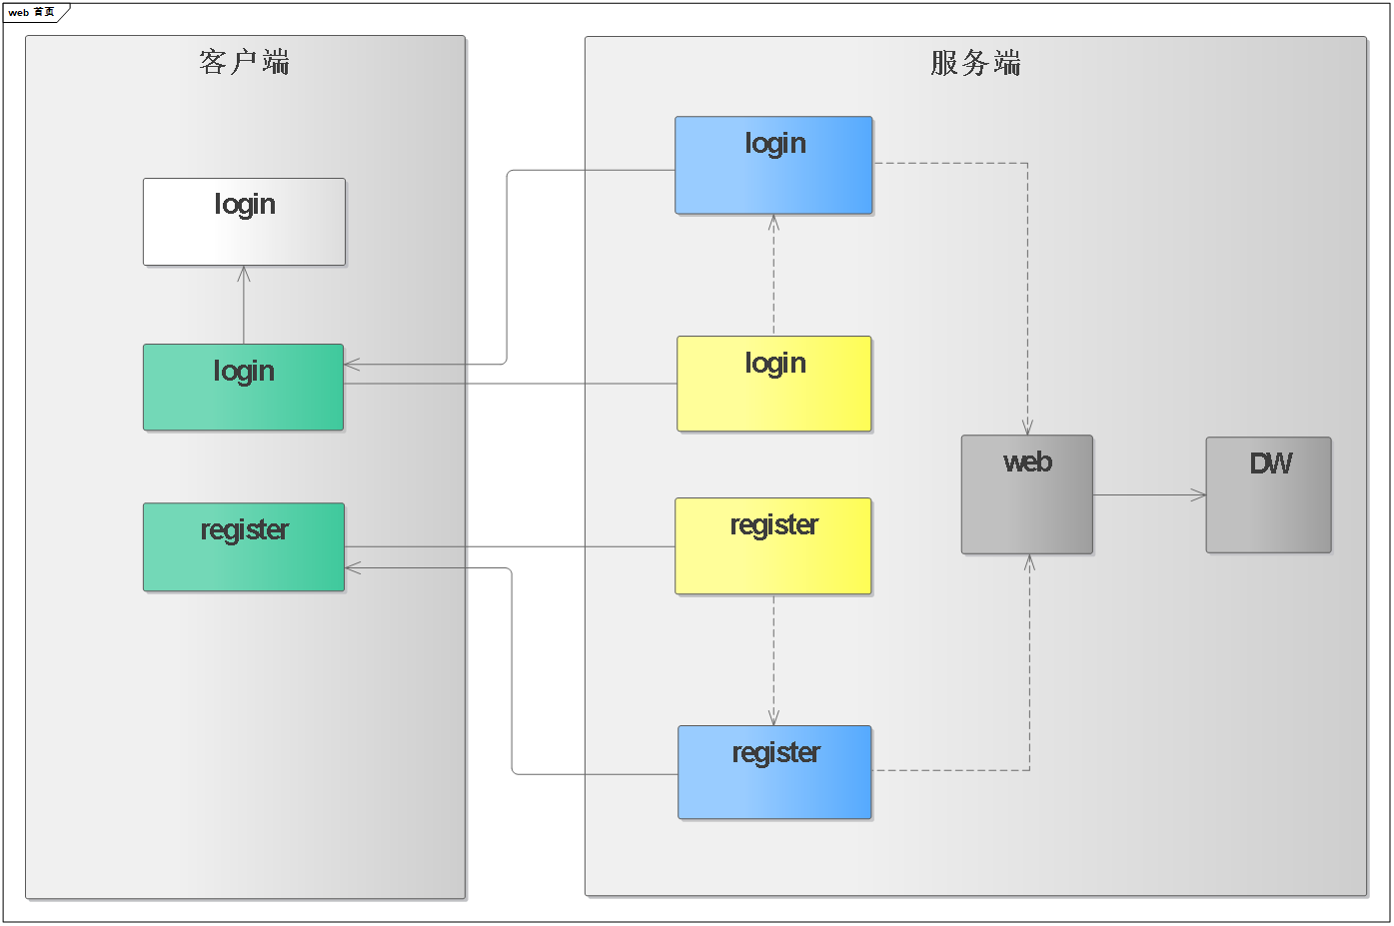
■ Servlet
■ 表单 form
1.首页
■ server
■ JSP
■ web页面 web page
系统边界
注：DW结合Tomcat搭建动态jsp所需站点

Slide 7
建模说明
类 | 说明
■ Form | 表单，用于为用户数据输入创建HTML表单
■ Web Page | web页面，客户端页面
■ Servlet | Servlet，获取服务器数据向web页面发送数据
■ JSP Page | JSP页面，java服务器页面
■ Server | 服务器，系统中管理资源并为用户提供服务的计算机软件
Boundary | 边界，系统的边界

Slide 8
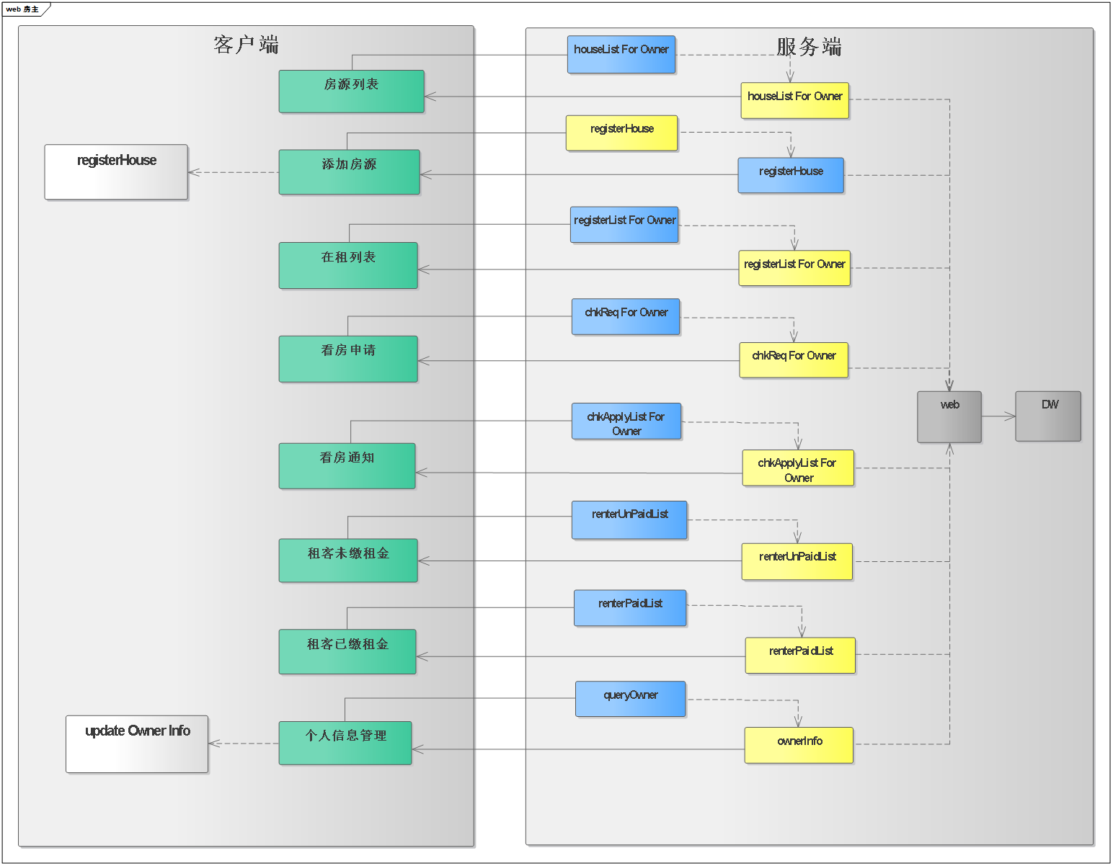
2.房主

Slide 9
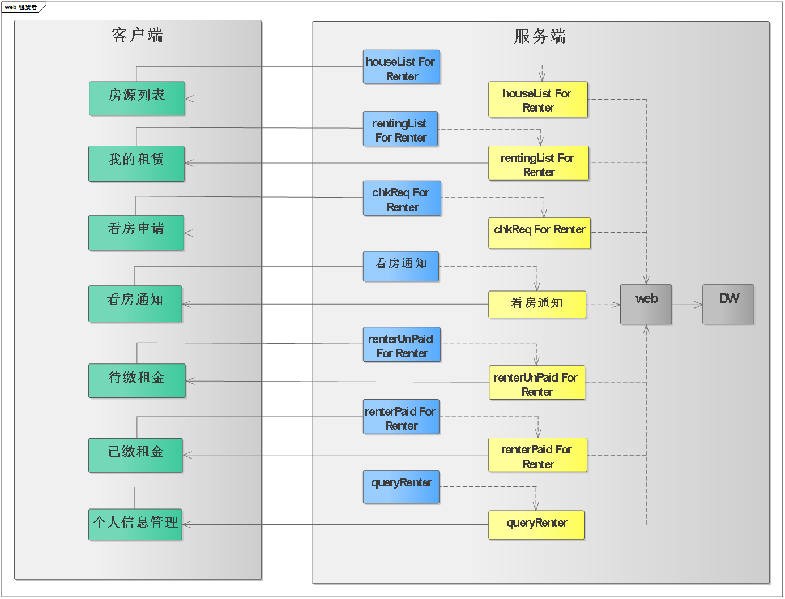
3.租赁者

Slide 10
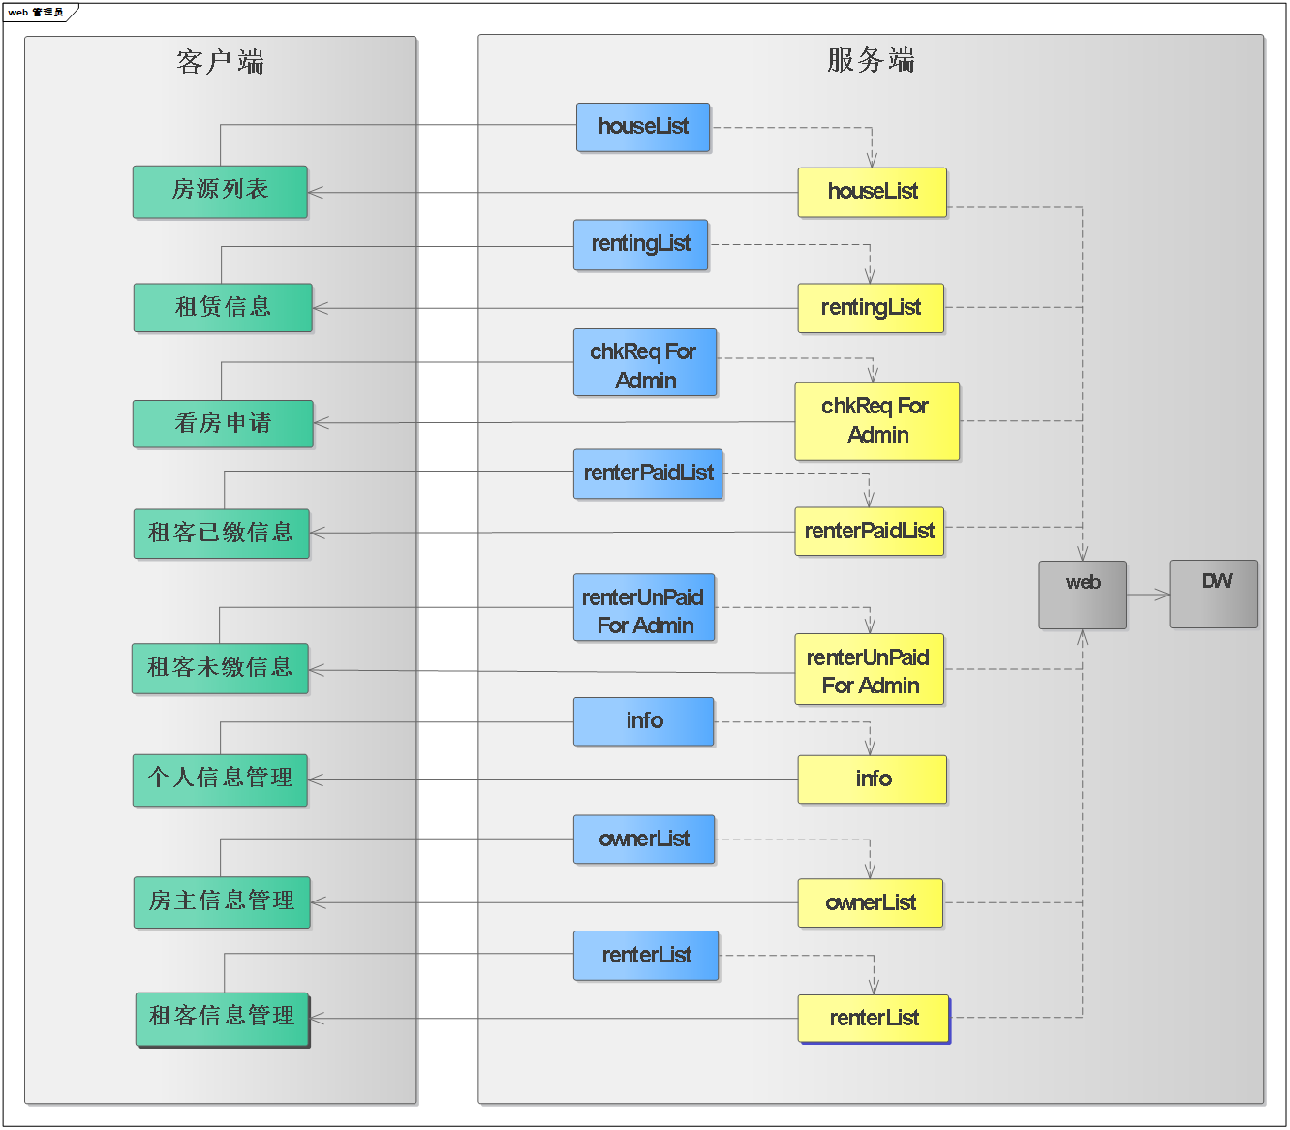
4.管理员

Slide 11
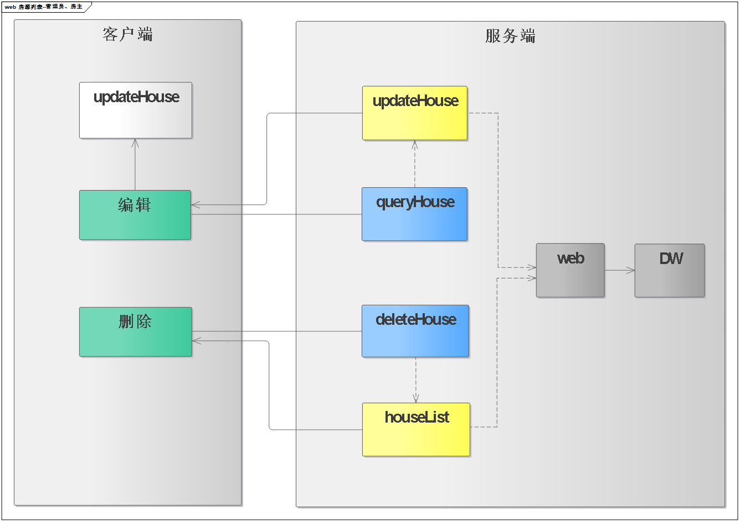
5.房源列表
管理员、房主

Slide 12
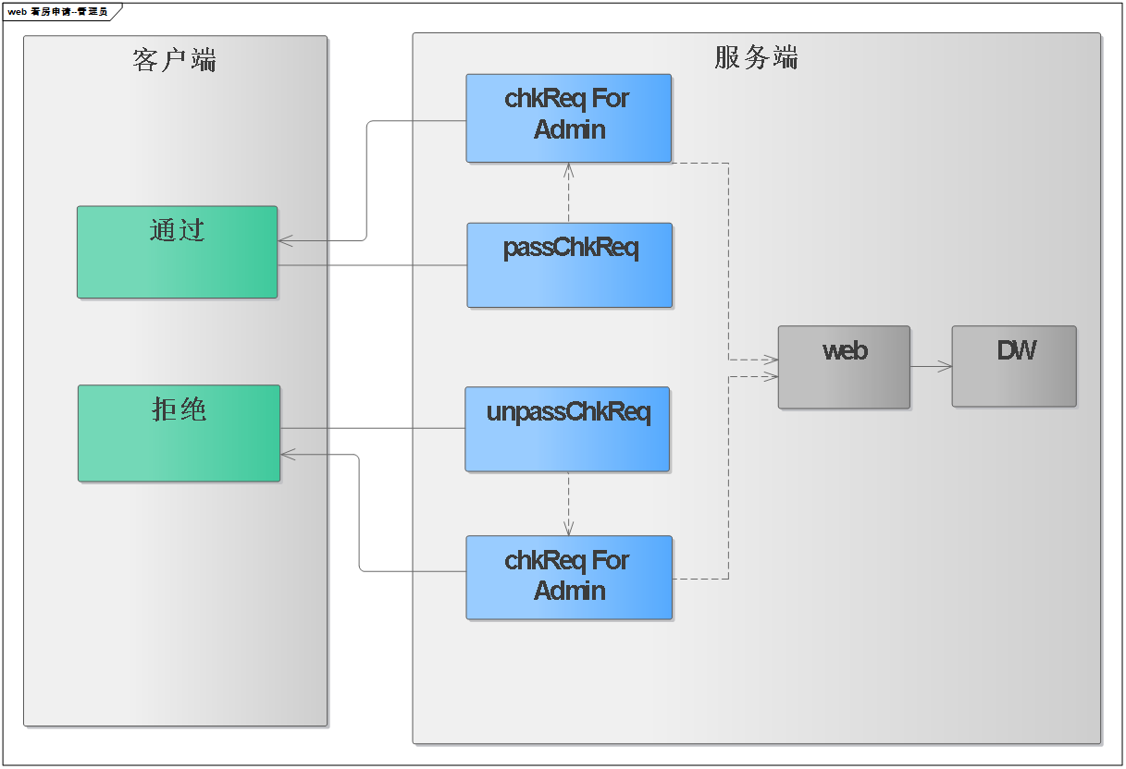
6.看房申请
管理员

Slide 13
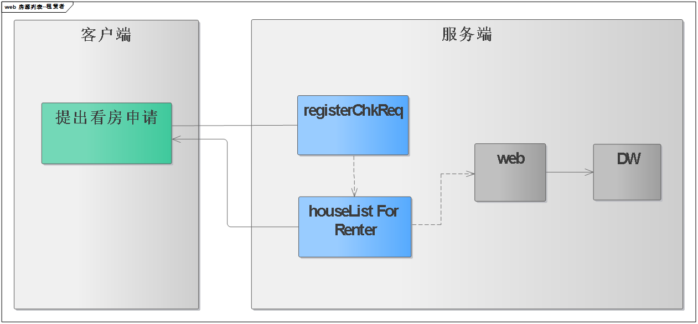
7.房源列表
租赁者

Slide 14
03
web应用框架设计

Slide 15
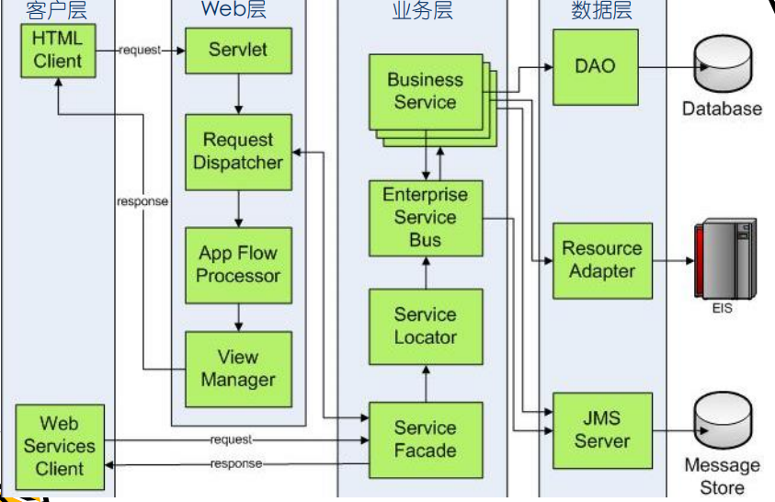
总体技术架构
本系统采用Java EE框架
Servlet：
作为客户端请求和服务器上的数据库或应用程序之间的中间层，它能够读取客户端发送的数据，处理数据生成结果，并将数据响应到客户端。

Slide 16
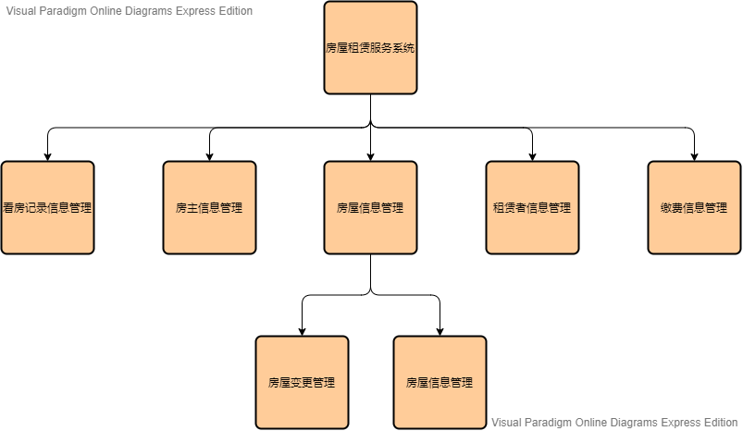
总体功能架构设计

Slide 17
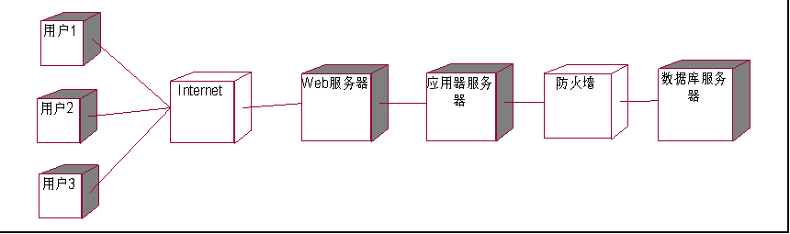
部署与组件设计

Slide 18
04
web应用设计

Slide 19

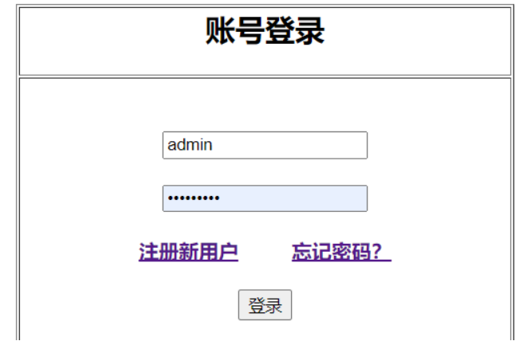
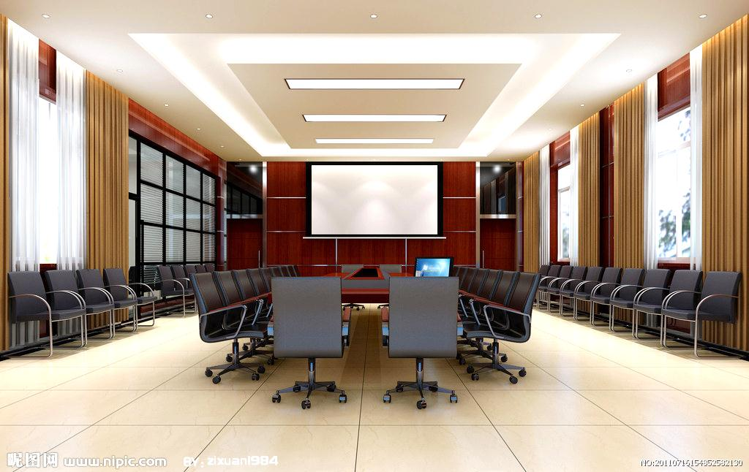
交互设计
以登录界面为例：
01
页面简洁大方，使用户不被别的信息干扰
底部有“注册”模块和“找回密码”模块，符合现实生活中用户的需求。
02

Slide 20
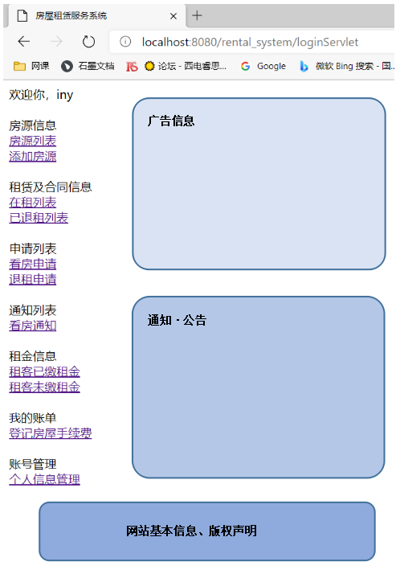
展示设计
以房东登录后的首页界面举例：
01
采用“匡”字型布局
导航栏设置在最左侧，右侧可以放置广告和通知，方便房东及时处理各类信息，底部显示网站的基本信息
02
03
整体布局整齐又不过于拥挤，内容丰富

Slide 21
THANKS

